Slide 1







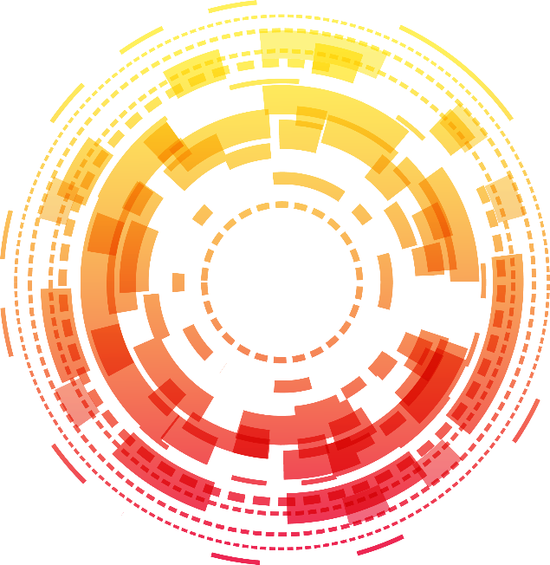










Santo Domingo, R.D.
Juancito.pena@gmail.com
Ingeniero en Sistemas y Computación
Post-Grado en Ingeniería de Software
Maestría en Sistemas Mención Gerencial
Universidad Dominicana O&M
Me apasiona la tecnología 💻 y el análisis de datos 📊 con herramientas como Excel, SQL, R, Python y RapidMiner. Disfruto creando visualizaciones impactantes en Power BI 📈 y desarrollando en front-end y back-end. Además, me encanta enseñar 📚 y compartir mis conocimientos, transmitiendo lo que aprendo cada día.
809-870-6366
Maestría de Big Data & Business Analytics
Centro Europeo de Postgrado (CEUPE) Y CESUMA.
Instructor de Tecnología (2019-Hoy)
Universidad Dominicana O&M
Enc. Soporte Tecnológico (2011-Hoy)
Cerveceria Vegana S.R.L.
Consultor de Tecnologias (2019-Hoy)
Independiente Freelancer.
https://www.youtube.com/@JuancitoPenaV
C#, SQL, Crystal Report.
HTML, CSS, Javascript.
PHP, Python, SQL.
Power BI, Excel.
RapidMiner, R, Python.
XAMARIN, C#, XAML
Macola, Sap., MSeller
Juancito
Peña V.

Slide 2


Xamarin y Maui
Xamarin:
Xamarin es una plataforma de desarrollo de aplicaciones móviles que permite crear apps para Android e iOS usando (C# y .NET), con un solo código base compartido.
.NET MAUI (Multiplatform App UI):
MAUI es la evolución de Xamarin.Forms y parte de .NET, diseñada para desarrollar aplicaciones con una única base de código que funcionen en Android, iOS, Windows y Mac

Slide 3

Controles comunes dentro de Xamarin y Maui
Xamarin.Forms y .NET MAUI:
Xamarin.Forms
Controles Predefinidos: Ofrece una amplia gama de controles para crear interfaces de usuario.
Renderers: Utiliza Renderers para traducir los controles de Xamarin.Forms a controles nativos en cada plataforma (iOS, Android, etc.).
.NET MAUI
Controles Predefinidos: Similar a Xamarin.Forms, ofrece una amplia gama de controles para interfaces de usuario.
Handlers: En lugar de Renderers, .NET MAUI utiliza Handlers, que proporcionan mayor flexibilidad y reutilización de código, permitiendo una personalización más avanzada y mejor optimización.

Slide 4
# Comparación entre Xamarin y .NET MAUI
## Xamarin:
- ✅ Desarrollar aplicaciones móviles para Android e iOS usando C#.
- ✅ Compartir código entre plataformas con Xamarin.Forms .
- ✅ Integrar características nativas mediante Xamarin.Essentials .
- ✅ Utilizar Xamarin.Android y Xamarin.iOS para mayor control.
- ✅ Desplegar aplicaciones en dispositivos móviles.
## .NET MAUI:
- 🚀 Desarrollar aplicaciones con una sola base de código para Android, iOS, Windows y Mac .
- 🚀 Mejor estructura de proyecto con integración en .NET 6+ y todas las demas actualizadas .
- 🚀 Controles gráficos mejorados y gestión más fluida de UI.
- 🚀 Mejor rendimiento y menor tamaño de las aplicaciones.
- 🚀 Uso de Blazor para compartir código entre web y móvil.

Slide 5
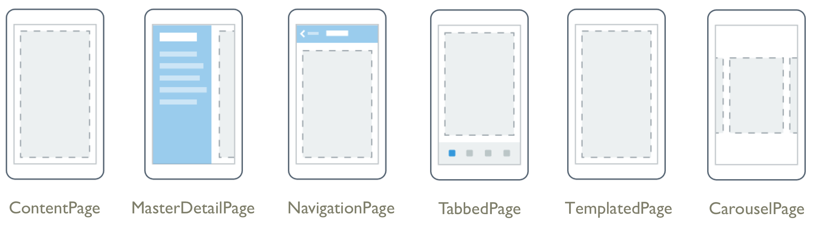
Las Paginas en Xamarin y Maui
Son plantillas que representan las distintas pantallas de una aplicación, cada una con su propio contenido y funcionalidad.
Plantillas Fuente Internet.

Slide 6
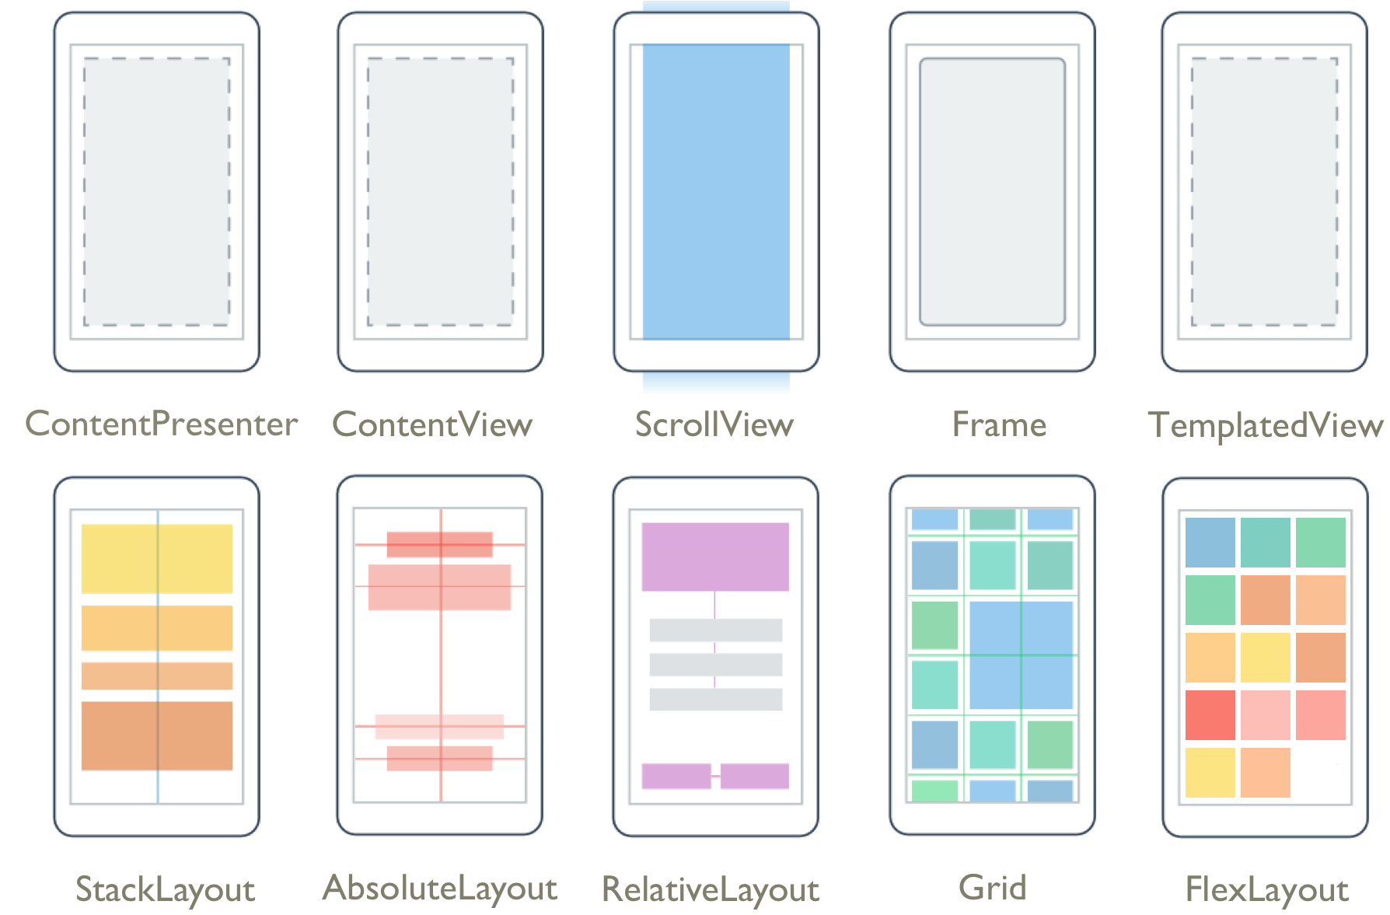
Los Layouts En Xamarin y Maui
Son contenedores que organizan y gestionan cómo se disponen los controles dentro de una página.
Plantillas Fuente Internet.

Slide 7
Controles comunes dentro de Xamarin
La siguiente tabla muestra en orden alfabético los controles disponibles en Xamarin.Forms, junto con su Renderer responsable en decidir ultimadamente qué se mostrará en pantalla en cada plataforma concreta.

Slide 8
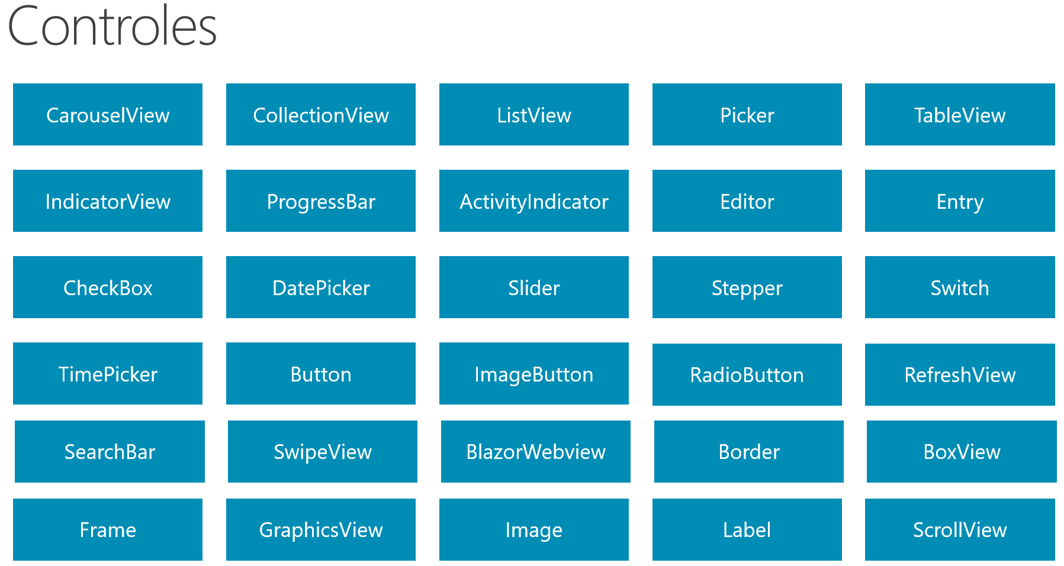
Los Controles en Xamarin y MAUI son elementos de la interfaz de usuario (UI) que permiten interactuar con la aplicación, como botones, etiquetas, campos de texto, listas, entre otros. Cada control tiene una funcionalidad específica, como mostrar datos, recibir entradas del usuario o ejecutar acciones.

Slide 9

Ubicación en Xamarin
” Los programadores del mañana son los magos del futuro.”
GABE NEWELL

Slide 10
🌍 La geolocalización es el proceso mediante el cual se determina la ubicación geográfica de un objeto o persona en el planeta. Esto se logra utilizando sistemas como el GPS (Sistema de Posicionamiento Global), redes de telefonía, Wi-Fi u otras tecnologías.
Parámetros principales:
Latitud: Es la medida angular que indica cuán al norte o al sur está un punto respecto al ecuador. Se expresa en grados (°) y varía entre 0° (en el ecuador) y 90° (en los polos).
Longitud: Es la medida angular que indica cuán al este o al oeste está un punto respecto al meridiano de Greenwich. También se expresa en grados y varía entre -180° y 180°.
Altura: Es la distancia vertical de un punto con respecto al nivel del mar.
Profundidad: Generalmente se refiere a ubicaciones subterráneas o bajo el agua, indicando la distancia hacia abajo desde una referencia como la superficie terrestre o marina.

Slide 11
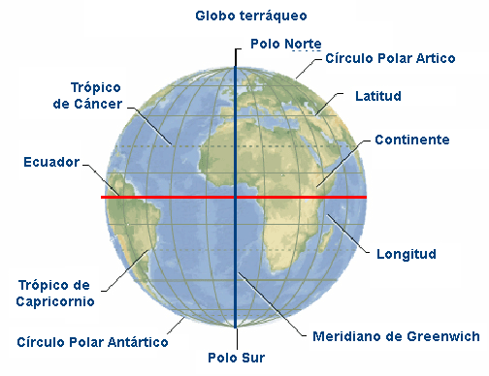
La Tierra tiene dos ejes principales: el eje polar, que atraviesa el planeta de Polo Norte a Polo Sur y permite su rotación cada 24 horas, y el eje ecuatorial, que es perpendicular al eje polar y divide la Tierra en dos hemisferios iguales (norte y sur). El ecuador es un anillo imaginario en la parte más ancha del planeta, resultado de la intersección del plano ecuatorial con la superficie terrestre.

Slide 12
Métodos de geolocalización:
Triangulación:
Este proceso utiliza las señales de al menos 3 satélites para determinar una ubicación precisa en 2D (latitud y longitud).
Si añadimos un cuarto satélite, podemos calcular también la altura (ubicación en 3D).
En pocas palabras, se basa en medir la distancia entre el receptor (por ejemplo, un teléfono) y cada satélite para trazar su posición.
Uso de satélites:
Los sistemas GPS modernos (como los gestionados por EE. UU., Europa, Rusia o China) suelen contar con una constelación de 24 a 30 satélites operativos distribuidos alrededor de la Tierra.
Mínimo necesario: Para determinar tu posición se necesitan al menos 4 satélites (3 para triangulación 2D y 1 más para el cálculo de altitud y corrección de errores).
Otros aspectos importantes:
Precisión: Depende de factores como la calidad del receptor GPS, interferencias atmosféricas o bloqueos de señal (por ejemplo, en ciudades con edificios altos).
Aplicaciones: Desde navegación (Google Maps 🚗🗺️) hasta seguimiento de mercancías, actividades deportivas y rescates en emergencias.

Slide 13
Aprendiendo a usar Maps con Xamarin
Los mapas son muy útiles en nuestras aplicaciones. El hecho de poder identificar una ubicación a través de un Mapa hace que nuestros usuarios tengan una mejor experiencia
La clase de mapa proporcionada por Xamarin Essentials nos permite abrir la aplicación de mapa instalada en nuestro dispositivo con una ubicación o un PlaceMark específico. Para poder abrir una ubicación en el mapa necesitamos indicar sus coordenadas, las cuales están compuestas por latitud y longitud.
Lanzamiento de mapas
Para lanzar un mapa debes agregar la clase Map, seguida del método OpenAsync. Veamos cuales son los parametros:
🔹Ubicación: Esta es la información de latitud, longitud, altitud y hora que informa el dispositivo.
🔹Placemark: Descripción fácil de usar de una coordenada geográfica. Contiene información como el nombre del lugar, dirección entre otros.
🔹Latitud y Longitud: Son los datos de los que se compone una coordenada. Ejemplo: Las coordenadas de Disney World son: Latitud: 28.3772 y Longitud: 81.5707.
🔹MapLaunchOptions: Opciones de inicio para abrir un mapa. Dentro de estas opciones se encuentra el nombre y tipo de navegación del mapa (Veremos este tema más detallado más adelante).

Slide 14


Slide 15
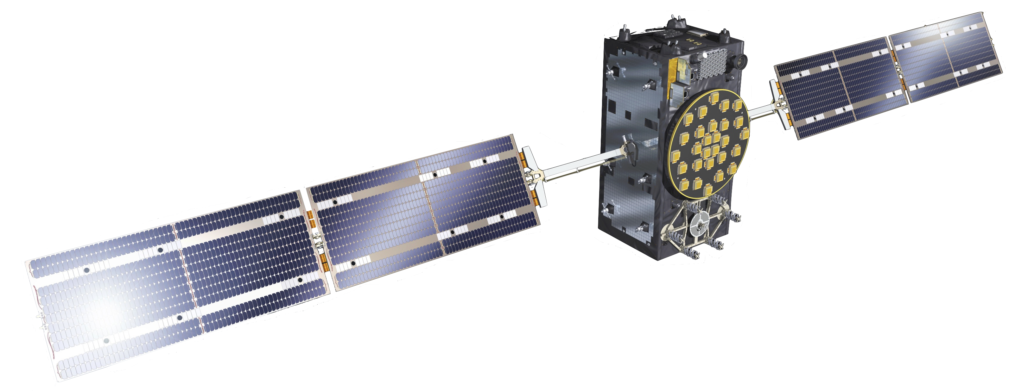
Qué es Galileo
Galileo es un proyecto de navegación por satélites financiado y desarrollado entre la Unión Europea y la Agencia Espacial Europea (ESA). Su objetivo es de tener un sistema de posicionamiento de alta precisión que sea propio europeo para no depender de los GPS, GLONASS o BeiDou, que son los sistemas de Estados Unidos, Rusia y China.
El sistema GPS, se originó en la década del 70, donde idearon una red de satélites que permitía el seguimiento de un objeto en movimiento, a través del cálculo del tiempo que tarda la señal en llegar al receptor GPS, multiplicándolo por su velocidad.

Slide 16

Qué es el GPS
El Sistema de Posicionamiento Global (Global Positioning System o GPS) es un sistema desarrollado, instalado y utilizado por el Departamento de Defensa de Estados Unidos, y actualmente es propiedad de la Fuerza Espacial de los Estados Unidos.
Qué es el GLONASS
GLONASS son las siglas de Global’naya Navigatsionnaya Sputnikovaya Sistema, y se trata de una alternativa al GPS creada por la Unión Soviética. Actualmente, este sistema global de navegación por satélite es propiedad de la Federación Rusa, y cuenta con un total de 31 satélites en órbita a unos 19.000 kilómetros de altura.
BeiDou
BeiDou significa Osa Mayor en chino, y es el sistema global de navegación por satélite creado por China como alternativa al GPS. Su nombre oficial es Sistema Experimental de Navegación por Satélite BeiDou, y cuenta con un total de 30 satélites en órbita.

Slide 17
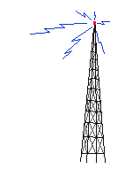
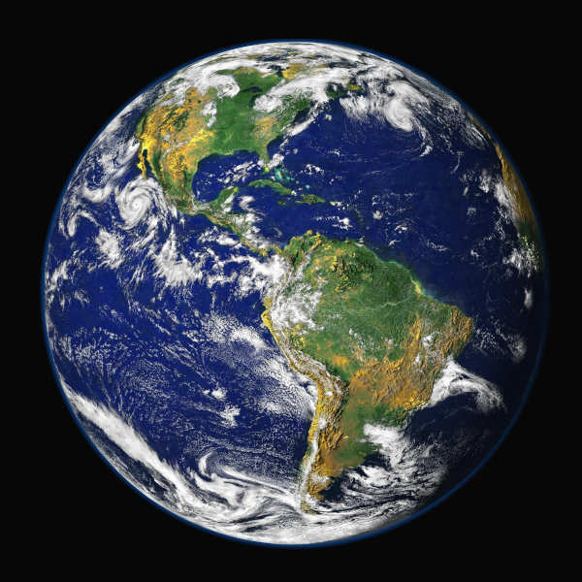
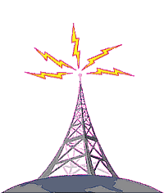
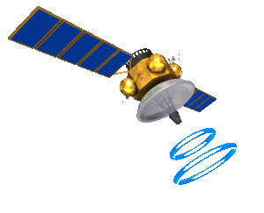

Cómo funciona el GPS de tu móvil
Satélite 2
Satélite 1
La geolocalización con GPS funciona así: Los satélites GPS orbitan la Tierra y envían señales al receptor (como un teléfono). El receptor mide la distancia a al menos 4 satélites para calcular su ubicación exacta en coordenadas: latitud, longitud y altitud. Esto se muestra en un mapa satelital para localizar el punto exacto donde estás. Es un proceso rápido y muy preciso. 📡🗺️✨
La red GPS, mantenida principalmente por el Departamento de Defensa de EE. UU., cuenta con 27 satélites en órbita, de los cuales 24 son operativos y 3 son de reserva. Estos satélites están distribuidos estratégicamente para garantizar que, en cualquier punto del planeta, siempre haya conexión con al menos 4 satélites al mismo tiempo, lo que permite la triangulación precisa de la ubicación. Es un sistema confiable y esencial en la vida moderna. 🚀📡✨
Satélite 3

Slide 18
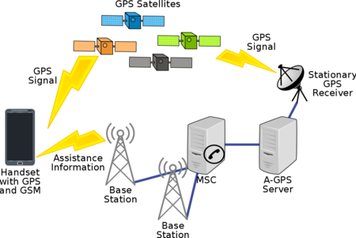
Y aquí es donde entra en acción el receptor GPS de tu móvil, que se conecta con al menos tres de los satélites que hay cerca de ti. Entonces, utiliza datos como el dónde estás en relación con estos satélites y la distancia de cada uno de ellos respecto a tu posición para calcular la posición en el mapa en la que te encuentras. Aunque con tres satélites es suficiente para triangular tu posición en un mapa, también suele utilizarse la señal de un cuarto para determinar tu altitud.

Slide 19
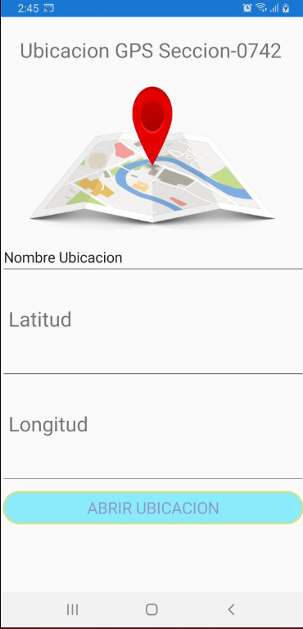
Vamos a ver una forma de Ubicación por medio de las Coordenadas de Longitud y Latitud de un Lugar que estes interesados ver en el Mapa.

Slide 20
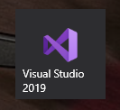
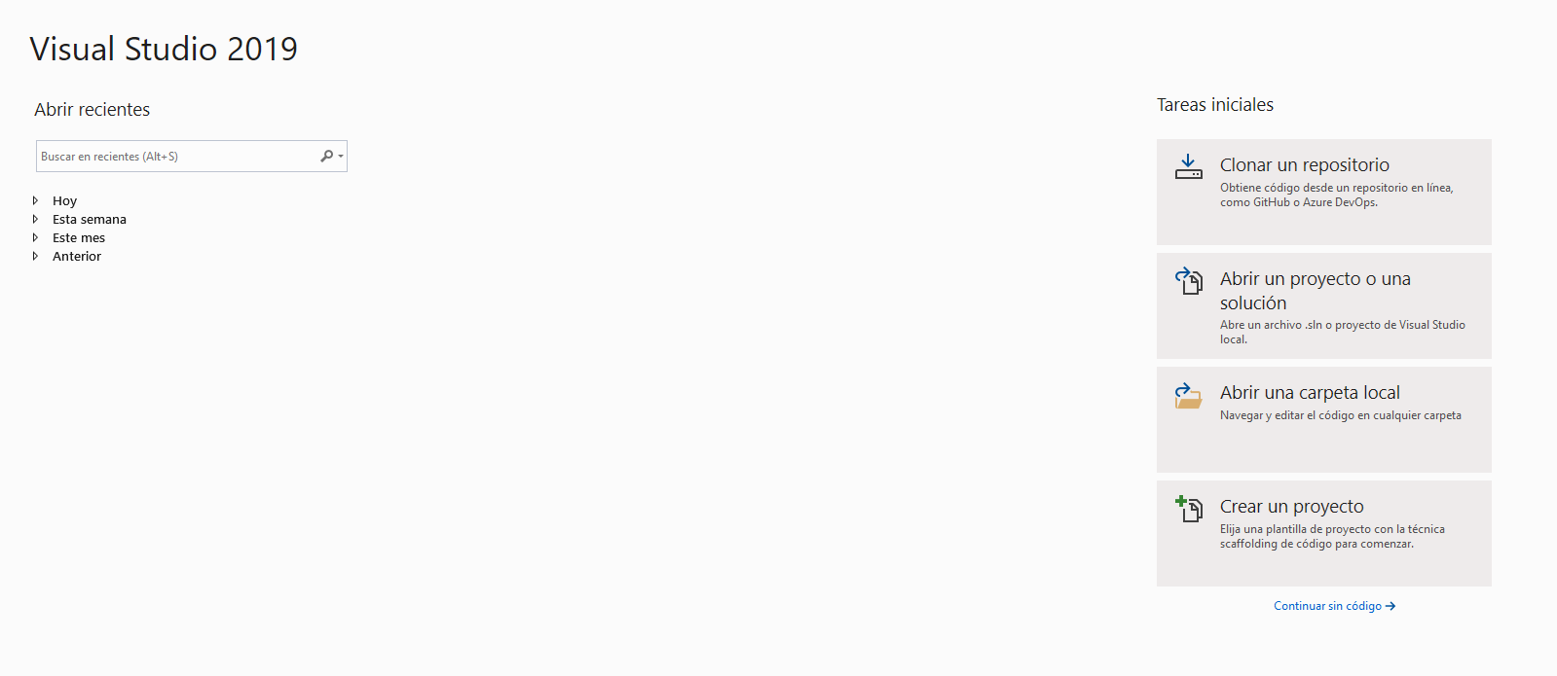
Al abrir nuestro Visual Studio Xamarin, veremos una pantalla como esta
Aquí tenemos varias opciones, dentro ellas, Clonar un Repositorio desde GitHub o Azure, Abrir un Proyecto existente en nuestra PC, o Abrir una Carpeta especificar, y por último Crear un Proyecto nuevo, le vamos a dar click en esta opción.

Slide 21
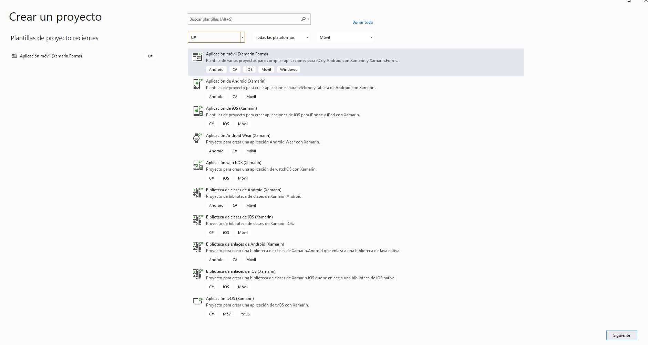
Empezando
Creamos un nuevo proyecto y seleccionamos la Aplicación Móvil (Xamarin.Forms)
Podemos Buscar la Solucion que queremos realizar
Aqui veremos 3 secciones, donde podremos escoger el Lenguaje, para que plataforma, y el tipo de aplicacion, si es movil, desktop, etc. escogemos= C#, Todas las Plataformas, y Movil.
Al darle a crear un nuevo proyecto, nos saldrá esta Ventana, en donde veremos varias opciones, seguiremos la guia aqui descrita.
Al realizar el filtro, podremos varias opciones, y buscamos la primera que nos aparece, que es una Aplicacion Móvil (Xamarin Forms), como ven trae Solucion para (Android, C#, IOS, Móvil, Windows, etc)
Una vez seleccionado todos los datos que necesitamos, le damos a siguiente.

Slide 22
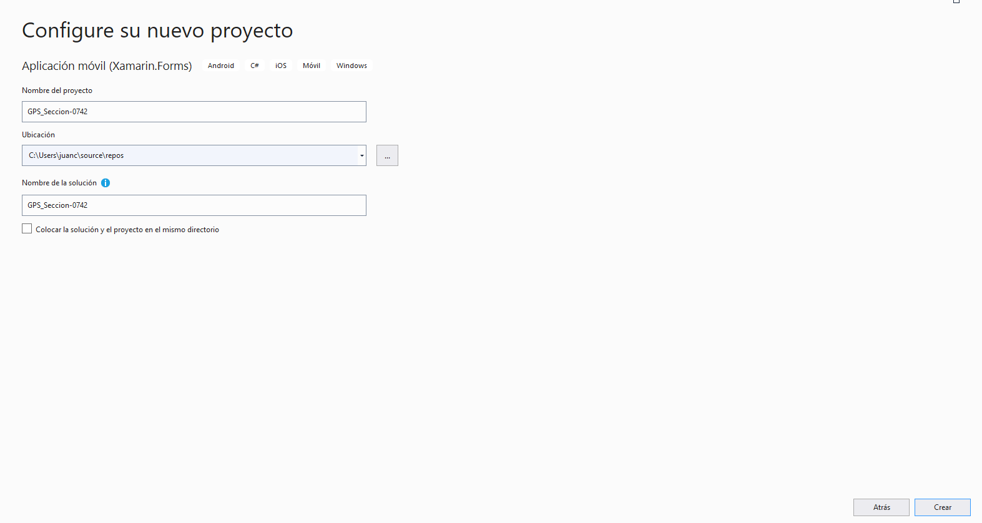
Aquí le pondremos nombre a nuestro Proyecto (Ubicación GPS –Seccion-0742) por ejemplo.
Aquí podremos elegir una Carpeta o folder donde Guardar nuestra Solución, o dejarla por defecto, o crear una nueva dentro de la misma direccion, lo dejaremos por defecto como esta.
Ubicación GPS –Seccion-0742
Ubicación GPS –Seccion-0742
Aquí podremos cambiar el nombre de la Solución o dejarla por defecto como está al crear el proyecto, lo dejaremos con el mismo nombre que toma al crear el Nombre del Proyecto.
Al Finalizar le daremos a crear

Slide 23
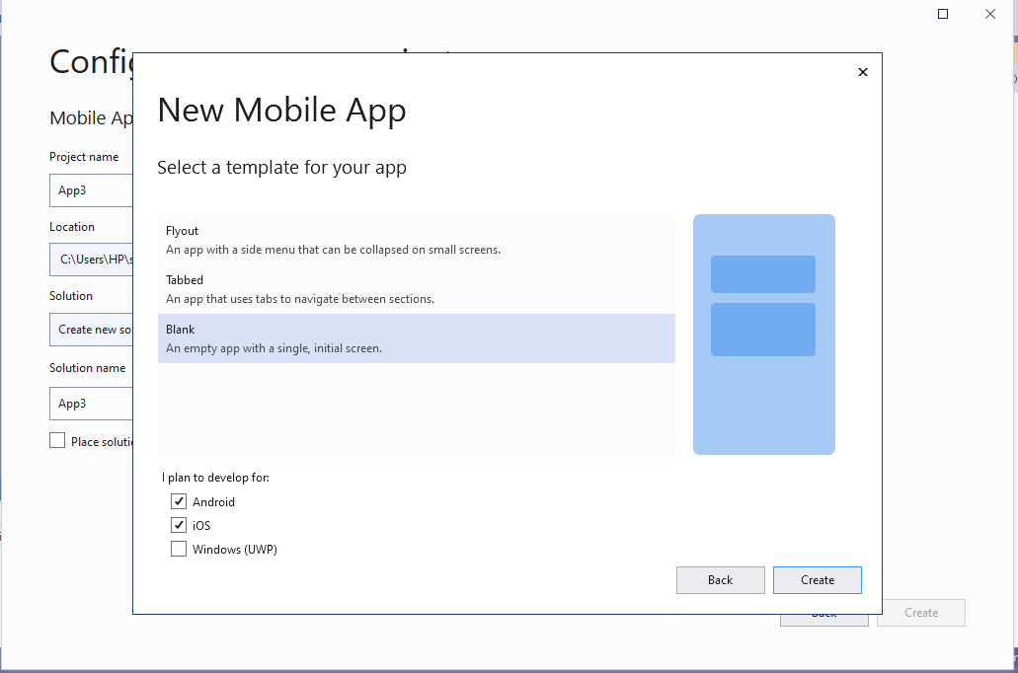
Le damos a Crear y esperamos que termine de crear nuestro proyecto y hacer las modificaciones necesarias.
5
3
Al darle a crear nos saldra esta Ventana con las opciones de (Maestro Detalle, Con Pestaña, Shell, y En Blanco), si tienen en el programa en Español o en Ingles's son las mismas opciones, aqui vamos a escoger la ultima opcion, la cual es una Solucion en Blanco,.
4
Al escoger la ultima opcion, la cual es una Solucion en Blanco, veremos donde dice (“Plan to Develop for”) 3 opciones, las cuales son (Android, IOS, Windows (UWP)), esta ultima desactivada por defecto, es decir al crear esta Solucion, ya viene con las principales Plataformas (Android, IOS, y Windows), para poder compilar y desplegar en algunos de estos sistemas Operativos.

Slide 24
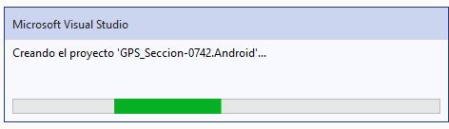
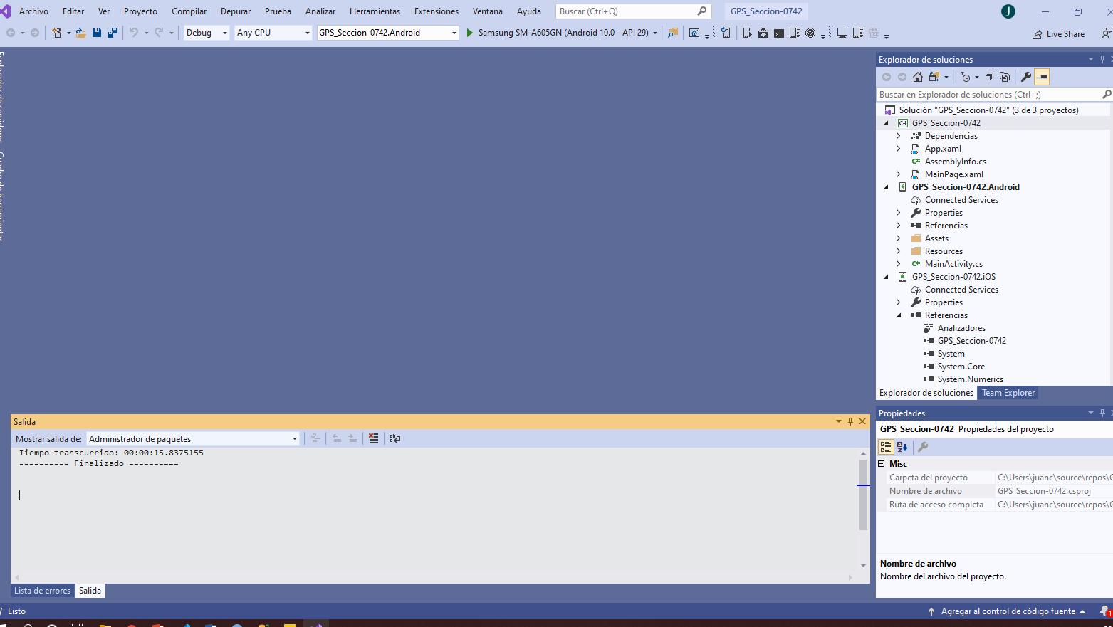
Esperamos que termine de crear el proyecto y la estructura del mismo
Al terminar veremos nuestra estructura del proyecto con las carpetas y archivos creados para comenzar a trabajar.

Slide 25
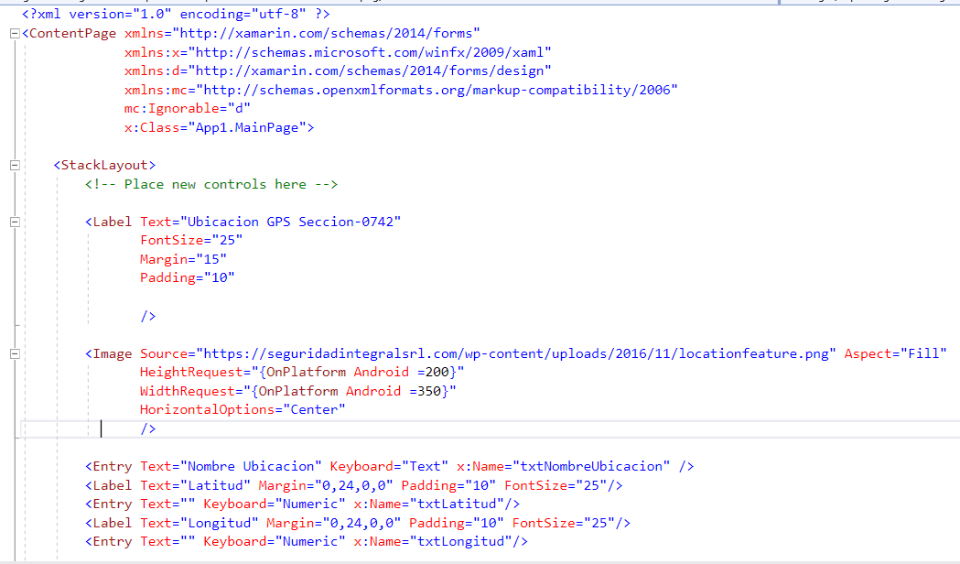
Al crear nuestro Proyecto vamos a ir a MainPage.xaml, y vamos a crear esta estructura con los Label, las Image, Entry, tal como está marcado.

Slide 26
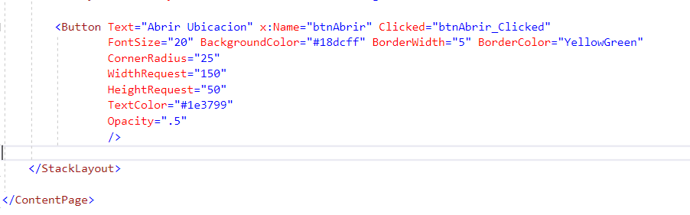
Aqui continuamos con el código, pero esta Vez crearemos un botón, con las características que estamos viendo, y crearemos el evento clicked, como estan bien llamado btnAbrir, con la variable x=btnAbrir.

Slide 27
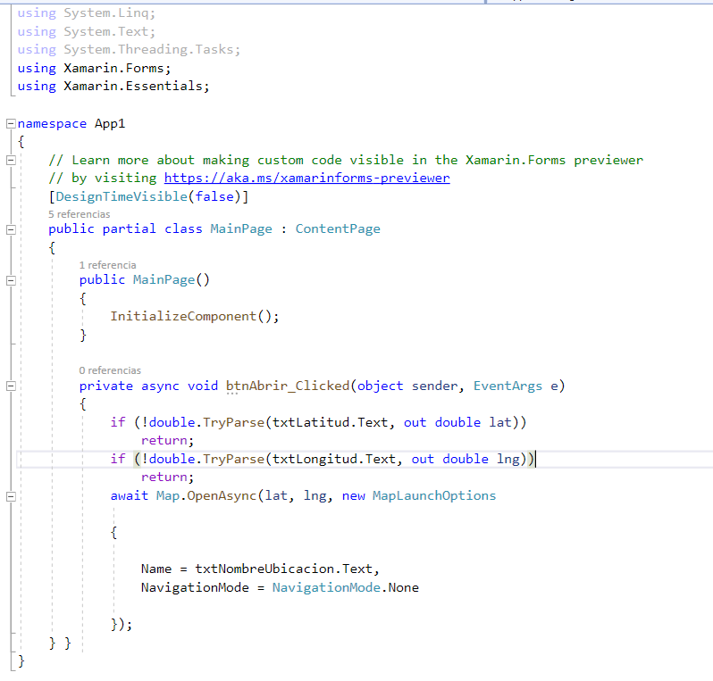
En el Archivo MainPage.xaml.cs, Aquí vamos agregar una libreria para poder trabajar con el Browser.
Aquí vamos a ver como se ha creado el evento del botón Clicked, que le asignamos btnAbrir, el ponemos el metodo async.
Agregamos el código de C#, como aquí requiriendo al usuario un tipo de dato, y asignandolo a la longitud y a la latitude correspondendiente.
Le indicamos el metodo. None, el cual es estatico, podemos indicarle .Driving que es conduciendo, .Walking caminando, o .Bicycling que es en Bicicleta, entre otros.

Slide 28
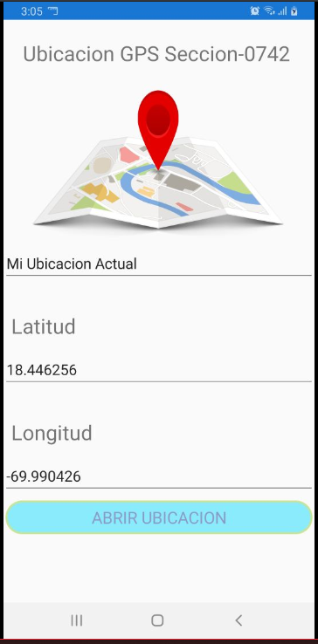
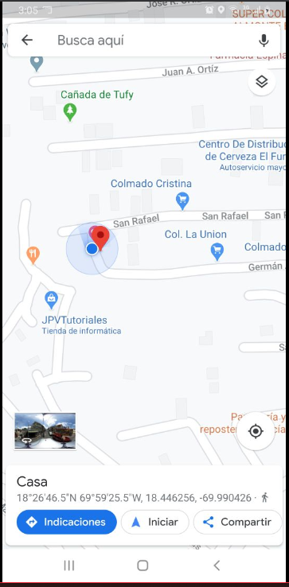
Aquí como ven, al darle los y presionar el abrir Ubicacion vemos como nos da la Ubicación del lugar que le hemos indicado.

Slide 29
Código del MainPage.xaml
<StackLayout>
<Frame BackgroundColor="#2196F3" Padding="24" CornerRadius="0">
<Label Text="Ubicación GPS Seccion-0742" HorizontalTextAlignment="Center" TextColor="White" FontSize="36"/>
</Frame>
<Image Source="https://i1.wp.com/soytecno.com/wp-content/uploads/2017/07/area-01-e1501620926535.png" Aspect="Fill"
HeightRequest="{OnPlatform Android =200}"
WidthRequest="{OnPlatform Android =350}"
HorizontalOptions="Center"
/>
<Entry Text="Nombre Ubicacion" Keyboard="Text" x:Name="txtNombreUbicacion" />
<Label Text="Latitud" Margin="0,24,0,0" Padding="10" FontSize="25"/>
<Entry Text="" Keyboard="Numeric" x:Name="txtLatitud" BackgroundColor="Azure"/>
<Label Text="Longitud" Margin="0,24,0,0" Padding="10" FontSize="25"/>
<Entry Text="" Keyboard="Numeric" x:Name="txtLongitud"/>
<Button Text="Abrir Ubicacion" x:Name="btnAbrir" Clicked="btnAbrir_Clicked"
FontSize="20" BackgroundColor="#18dcff" BorderWidth="5" BorderColor="YellowGreen"
CornerRadius="25"
WidthRequest="150"
HeightRequest="50"
TextColor="#1e3799"
Opacity=".5"
/>
</StackLayout>

Slide 30
MainPage.xaml Explicacion con Comentarios
<StackLayout>
<!-- Crea un contenedor de diseño apilado verticalmente -->
<Frame BackgroundColor="#2196F3" Padding="24" CornerRadius="0">
<!-- Crea un marco con color de fondo azul, relleno interno de 24 unidades y sin esquinas redondeadas -->
<Label Text="Ubicación GPS Seccion-0742" HorizontalTextAlignment="Center" TextColor="White" FontSize="36"/>
<!-- Crea una etiqueta con texto "Ubicación GPS Seccion-0742", texto centrado horizontalmente, color de texto blanco y tamaño de fuente 36 -->
</Frame>
<Image Source="https://i1.wp.com/soytecno.com/wp-content/uploads/2017/07/area-01-e1501620926535.png" Aspect="Fill" HeightRequest="{OnPlatform Android=200}" WidthRequest="{OnPlatform Android=350}" HorizontalOptions="Center"/>
<!-- Crea una imagen con fuente obtenida de la URL especificada, se ajusta para llenar el espacio disponible, altura específica para Android, ancho específico para Android y se centra horizontalmente -->
<Entry Text="Nombre Ubicacion" Keyboard="Text" x:Name="txtNombreUbicacion"/>
<!-- Crea un cuadro de entrada de texto con texto predefinido "Nombre Ubicacion", teclado configurado para texto y nombre de referencia "txtNombreUbicacion" -->
<Label Text="Latitud" Margin="0,24,0,0" Padding="10" FontSize="25"/>
<!-- Crea una etiqueta con texto "Latitud", margen superior de 24 unidades, relleno interno de 10 unidades y tamaño de fuente 25 -->
<Entry Text="" Keyboard="Numeric" x:Name="txtLatitud" BackgroundColor="Azure"/>
<!-- Crea un cuadro de entrada de texto vacío, teclado configurado para valores numéricos, nombre de referencia "txtLatitud" y color de fondo Azure -->
<Label Text="Longitud" Margin="0,24,0,0" Padding="10" FontSize="25"/>
<!-- Crea una etiqueta con texto "Longitud", margen superior de 24 unidades, relleno interno de 10 unidades y tamaño de fuente 25 -->
<Entry Text="" Keyboard="Numeric" x:Name="txtLongitud"/>
<!-- Crea un cuadro de entrada de texto vacío, teclado configurado para valores numéricos y nombre de referencia "txtLongitud" -->
<Button Text="Abrir Ubicacion" x:Name="btnAbrir" Clicked="btnAbrir_Clicked" FontSize="20" BackgroundColor="#18dcff" BorderWidth="5" BorderColor="YellowGreen" CornerRadius="25" WidthRequest="150" HeightRequest="50" TextColor="#1e3799" Opacity=".5"/>
<!-- Crea un botón con texto "Abrir Ubicacion", nombre de referencia "btnAbrir", acción asociada al hacer clic, tamaño de fuente 20, color de fondo, bordes y esquinas personalizados, tamaño de solicitud de ancho y alto, color de texto y opacidad -->
</StackLayout>

Slide 31
Código del MainPage.xaml.cs
Recordar agregar la referencia desde el administrador de paquetes.
using Xamarin.Essentials;
Colocar este Código en el evento del boton
private async void btnAbrir_Clicked(object sender, EventArgs e)
{
if (!double.TryParse(txtLatitud.Text, out double lat))
return;
if (!double.TryParse(txtLongitud.Text, out double lng))
return;
await Map.OpenAsync(lat, lng, new MapLaunchOptions
{
Name = txtNombreUbicacion.Text,
NavigationMode = NavigationMode.None
});

Slide 32
Boton con Explicacion y con Comentarios MainPage.xaml.cs
private async void btnAbrir_Clicked(object sender, EventArgs e)
{
if (!double.TryParse(txtLatitud.Text, out double lat))
return; // Intenta convertir el texto en txtLatitud a un valor double (latitud). Si la conversión falla, se sale del método.
if (!double.TryParse(txtLongitud.Text, out double lng))
return; // Intenta convertir el texto en txtLongitud a un valor double (longitud). Si la conversión falla, se sale del método.
await Map.OpenAsync(lat, lng, new MapLaunchOptions
{
Name = txtNombreUbicacion.Text, // Establece el nombre de ubicación con el texto contenido en txtNombreUbicacion.
NavigationMode = NavigationMode.None // Establece el modo de navegación a None.
});
}

Slide 33
private void Btn_Ver_Clicked(object sender, EventArgs e)
{
// Obtener las coordenadas
double latitud = double.Parse(txtLatitud.Text);
double longitud = double.Parse(txtLongitud.Text);
// Validar las coordenadas
if (!ValidarCoordenadas(latitud, longitud))
{
// Mostrar un mensaje de error
DisplayAlert("Alerta", "Las coordenadas no son válidas.", "Ok");
return;
}
// Abrir el mapa
Map.OpenAsync(latitud, longitud, new MapLaunchOptions()
{
Name = txtNombreUbicacion.Text,
NavigationMode = NavigationMode.Driving
});
}
private bool ValidarCoordenadas(double latitud, double longitud)
{
return latitud >= -90 && latitud <= 90 && longitud >= -180 && longitud <= 180;
}

Slide 34

Resumen de lo aprendido en esta clase y Posibles Preguntas para Examen
Resumen para Examen
Pasos para crear un proyecto en Xamarin
Estructura de un Proyecto en Xamarin
Propiedades StackLayout
Uso Basico de codigo en C# en la Aplicacion.
Como Inicializamos un Metodo en C# y como Llamarlo.
Uso de metodos async y await e C#
Uso de using Xamarin.essentials
Map, OpenAsync, async y await
Uso del NavigationMode
Tipo de mapa Driving (Conduciendo), Walking (Caminando) en Bicycling (Bicicleta)

Slide 35


